Slide 1
Временный вывоз

Slide 2
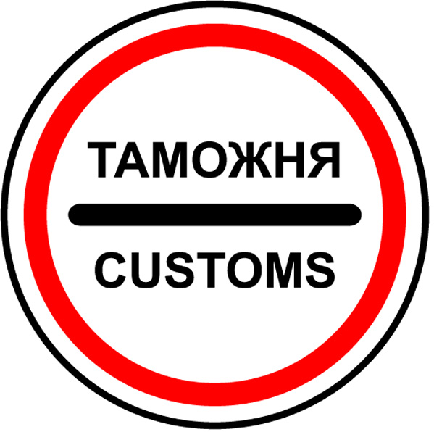
Временный вывоз – таможенная процедура, при которой товары Таможенного союза вывозятся и используются в течение установленного срок за пределами таможенной территории Таможенного союза с полным освобождением от уплаты вывозных таможенных пошлин и без применения мер нетарифного регулирования с последующим помещением под таможенную процедуру реимпорта

Slide 3
Льготные условия такого вывоза заключаются в полном освобождении от уплаты вывозных таможенных пошлин и неприменения мер нетарифного регулирования
Фактический вывоз с таможенной территории Таможенного союза товаров, помещённых под таможенную процедуру временного вывоза, означает утрату ими статуса товаров Таможенного союза

Slide 4
Перечень товаров, помещение которых под таможенную процедуру временного вывоза не допускается:
пищевых продуктов, напитков, включая алкогольные, табака и табачных изделий, сырья и полуфабрикатов, расходуемых материалов и образцов, за исключением случаев их вывоза в единичных экземплярах в рекламных и (или) демонстрационных целях или в качестве выставочных экспонатов либо промышленных образцов;
отходов, в том числе промышленных;
товаров, запрещенных к вывозу за пределы таможенной территории Таможенного союза

Slide 5
Таможенный кодекс не предусматривает предельного срока временного вывоза товаров.
Такой срок может быть установлен законодательством государств-членов Таможенного союза для отдельных категорий товаров в зависимости от целей их вывоза за пределы таможенной территории Таможенного союза, а также для отдельных видов товаров, обратный ввоз которых является обязательным в соответствии с законодательством государств-членов Таможенного союза

Slide 6
В случае передачи иностранному лицу права собственности на временно вывезенные товары, в отношении которых законодательством государства- членов Таможенного союза не установлена обязательность их возврата на территорию этого государства, срок временного вывоза этих товаров не подлежит продлению

Slide 7
Обязанность по уплате по уплате вывозных таможенных пошлин возникает у декларанта с момента регистрации таможенным органом таможенной декларации.
Прекращение обязанности по уплате вывозных таможенных пошлин происходит при завершении действия таможенной процедуры временного вывоза помещением временно вывезенных товаров под таможенную процедуру реимпорта, экспорта, переработки вне таможенной территории или временного вывоза без фактического их предъявления таможенному органу

Slide 8
Вывозные таможенные пошлины подлежат уплате в размерах, соответствующих суммам вывозных таможенных пошлин, которые подлежали бы уплате при помещении товаров под таможенную процедуру экспорта. Указанная сумма исчисляется на день регистрации таможенным органом таможенной декларации, поданной для помещения товаров под таможенную процедуру временного вывоза

Slide 9
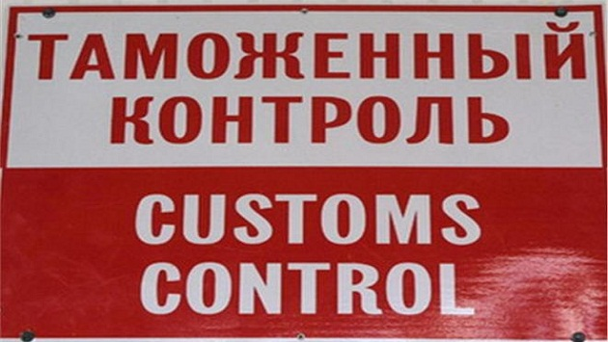
С сумм вывозных таможенных пошлин, уплаченных при помещении товаров под таможенную процедуру экспорта, уплачиваются проценты, как если бы в отношении этих сумм была предоставлена отсрочка их уплаты со дня регистрации таможенным органом таможенной декларации, поданной для помещения товаров под таможенную процедуру временного вывоза, исчисленные в порядке, установленном законодательством государств – членов Таможенного союза.

Slide 10
Действие таможенной процедуры временного вывоза завершается по истечении предельных сроков временного вывоза товаров, если такие сроки были установлены, либо до истечения сроков временного вывоза товаров при:
помещении товаров под таможенные процедуры реимпорта, экспорта, переработки
вне таможенной территории или временного вывоза;
признании товаров, помещенных под таможенную процедуру временного вывоза, не находящимися под таможенным контролем в соответствии с пунктом 3 статьи 96 Таможенного кодекса Таможенного союза.

